Slide 1
Thứ năm ngày 17 tháng 2 năm 2022
Luyện từ và câu
Từ ngữ về sáng tao. Dấu phẩy, dấu chấm, dấu chấm hỏi.

Slide 2

Thứ năm ngày 17 tháng 2 năm 2022
Luyện từ và câu
Từ ngữ về sáng tao. Dấu phẩy, dấu chấm,
dấu chấm hỏi.

Slide 3
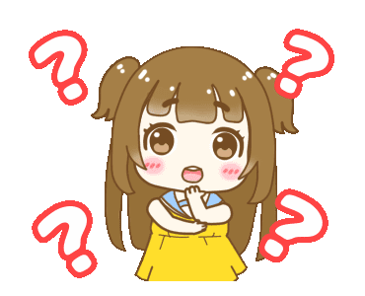
Ôn lại bài cũ
1. Tìm bộ phận câu trả lời cho câu hỏi Ở đâu? trong các câu sau:
a) Chúng em sinh hoạt sao ở sân trường.
b) Trên cánh đồng, các bác nông dân đang cày ruộng.
2. Tìm sự vật được nhân hóa trong câu sau. Sự vật ấy được nhân hóa bằng những từ ngữ nào?
Ông Trời mặc áo giáp đen, ra trận.

Slide 4
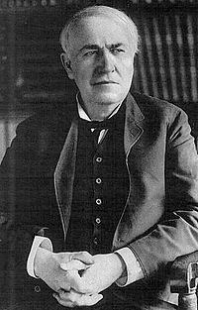
SGK/35
Bài 1: Dựa vào những bài tập đọc và chính tả đã học ở các tuần 21, 22 em hãy tìm các từ ngữ chỉ trí thức và hoạt động của trí thức.
a. Chỉ trí thức:
M: bác sĩ
b. Chỉ hoạt động của trí thức:
M: nghiên cứu
Nhà bác học Ê-đi-xơn

Slide 5
* Những bài tập đọc và chính tả đã học ở các tuần 21, 22:
- Ông tổ nghề thêu (Tập đọc, Chính tả)
- Bàn tay cô giáo (Tập đọc)
- Nhà bác học và bà cụ (Tập đọc)
- Cái cầu (Tập đọc)

Slide 6
Chỉ trí thức | Chỉ hoạt động của trí thức
Nhà bác học, nhà thông thái, nhà nghiên cứu, tiến sĩ

Slide 7
- Nhà bác học: người tinh thông về khoa học.
- Nhà thông thái: người có hiểu biết cao, rộng.
- Nhà nghiên cứu: người thu thập thông tin, dữ liệu, dữ kiện để thúc đẩy tri thức trong cộng đồng.
- Tiến sĩ: là người đỗ kì thi đình thời phong kiến. (nay là học vị cao nhất ở bậc trên đại học).

Slide 8
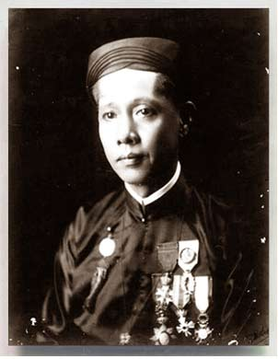
Nhà thông thái Trương Vĩnh Ký
(1837 - 1898)

Slide 9
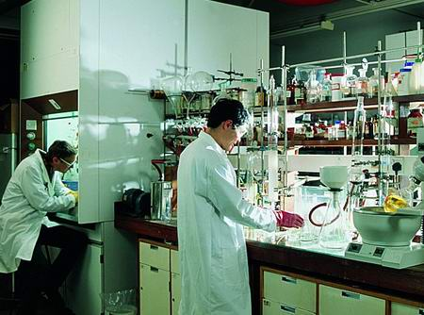
Các nhà khoa học đang nghiên cứu trong phòng thí nghiệm

Slide 10
Chỉ trí thức | Chỉ hoạt động của trí thức
Nhà bác học, nhà thông thái, nhà nghiên cứu, tiến sĩ
Nghiên cứu khoa học
Nhà phát minh, kỹ sư, kiến trúc sư

Slide 11
- Nhà phát minh: người phát hiện ra những quy luật, làm ra những vật thể mà trước đó chưa ai biết, chưa ai làm được.
- Kỹ sư: là người có học vấn ở trình độ đại học thuộc các ngành kĩ thuật.
- Kiến trúc sư: là người thiết kế ra các công trình về nhà ở, cầu cống, cảnh quan đô thị, …

Slide 12

Kiến trúc sư đang thiết kế xây dựng trên mô hình

Slide 13
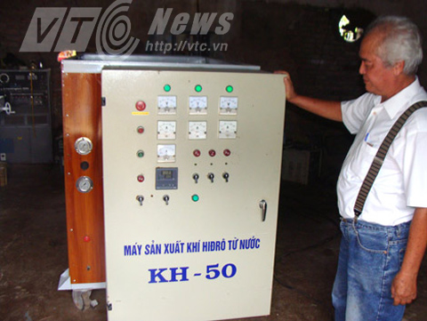
Kỹ sư Vũ Hồng Khánh (Hải Phòng)
Chế tạo động cơ chạy bằng nước

Slide 14
Chỉ trí thức | Chỉ hoạt động của trí thức
Nhà bác học, nhà thông thái, nhà nghiên cứu, tiến sĩ
Nghiên cứu khoa học
Nhà phát minh, kỹ sư, kiến trúc sư
Phát minh, chế tạo máy móc, thiết kế nhà cửa, cầu cống,…
Khám bệnh, chữa bệnh, bào chế thuốc
Bác sĩ, dược sĩ
Thầy giáo, cô giáo
Dạy học
Nhà văn, nhà thơ
Sáng tác

Slide 15
SGK/35
Bài 2: Em đặt dấu phẩy vào chỗ nào trong mỗi câu sau?
,
a) Ở nhà em thường giúp bà xâu kim.
,
b) Trong lớp Liên luôn luôn chăm chú nghe giảng.
,
c) Hai bên bờ sông những bãi ngô bắt đầu xanh tốt.

Slide 16
Bài 3. Bạn Hoa tập điền dấu câu vào ô trống trong truyện vui dưới đây. Chẳng hiểu vì sao bạn ấy điền toàn dấu chấm. Theo em, dấu chấm nào dùng đúng, dấu chấm nào dùng sai ? Hãy sửa lại những chỗ sai.
Điện
,
?
Anh ơi . người ta làm ra điện để làm gì .
Điện quan trọng lắm em ạ, vì nếu đến bây giờ vẫn chưa phát minh ra điện thì anh em mình phải thắp đèn dầu để xem vô tuyến .
.

Slide 17
Truyện này gây cười ở chỗ nào ?
(Tính hài hước của truyện là ở câu trả lời của người anh. Loài người làm ra điện trước, sau mới phát minh ra vô tuyến. Phải có điện thì vô tuyến mới hoạt động. Nhưng anh lại nói nhầm: Không có điện thì anh em mình phải “thắp đèn dầu để xem vô tuyến”. Không có điện thì làm gì có vô tuyến!)

Slide 18
Trò chơi
Ai nhanh – Ai đúng
Hãy trả lời nhanh:
- Người đó là ai?
- Làm công việc gì?

Slide 19
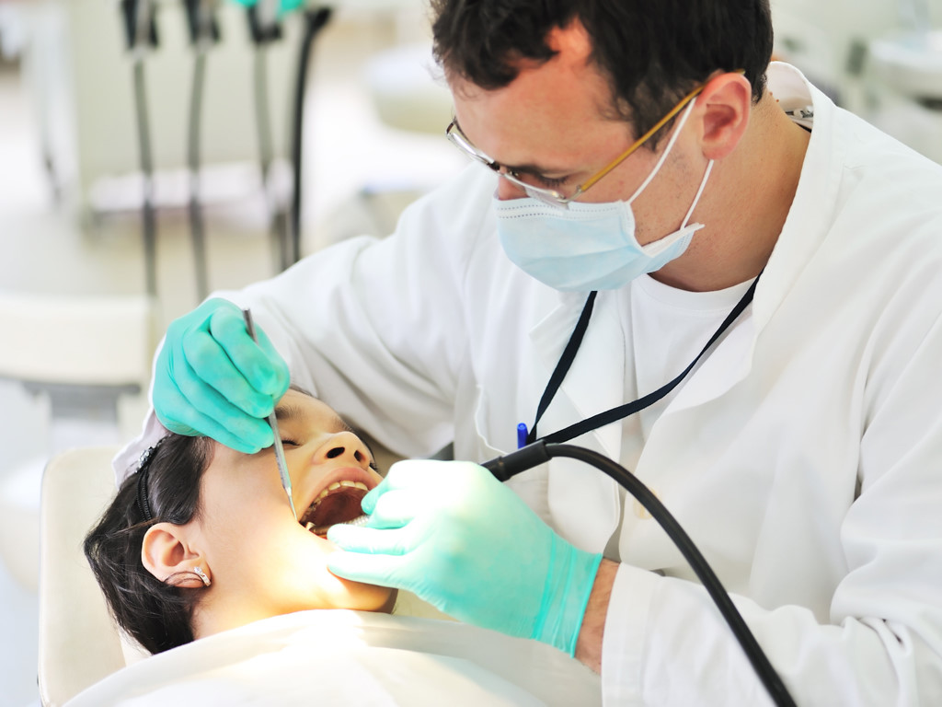
Nha sĩ:
khám và chữa răng.

Slide 20
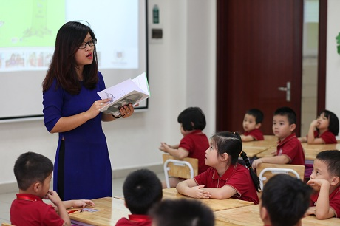
Giáo viên:
dạy học

Slide 21
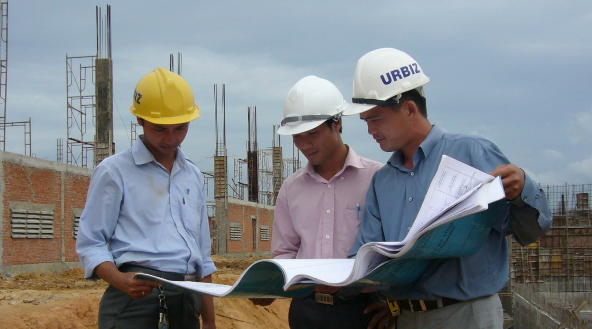
Kỹ sư:
xây dựng.

Slide 22
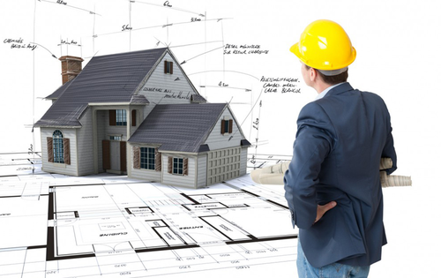
Kiến trúc sư:
thiết kế xây dựng

Slide 23
Dặn dò
Các em về nhà:
- Xem lại bài.
- Chuẩn bị bài “Nhân hoá. ôn cách đặt và trả lời câu hỏi Như thế nào?”.

